Slide 1
불면증
홍성의료원
정신건강의학과
전문의 송영훈

Slide 2
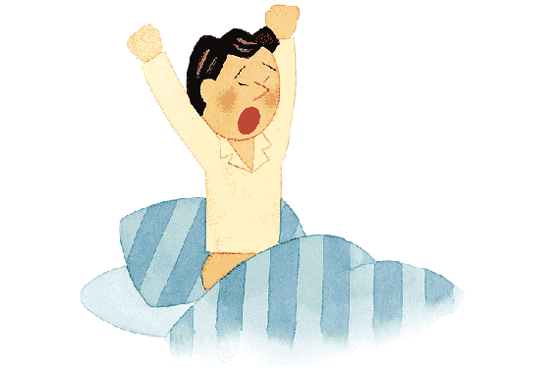
수면(잠)의 역할
휴식과 에너지를 재충전하는 시간
하루 동안의 생각과 기억을 정리하는 시간
체온조절과 같은 생명유지 기능을 조절
Notes:
먼저 잠의 기능을 알아보면 다음과 같습니다.
▶ 잠을 자면서 휴식을 취하고 에너지 재충전할 수 있습니다
▶ 낮 동안에 있었던 일이나 생각중에서 불필요한 것은 없애고 중요한 것
은 기억에 남도록 하는 것이 수면을 취하는 동안에 일어납니다..
▶ 체온조절 같은 생명유지를 위한 여러 생리적인 기능이 잠을 자는 동안
재조절됩니다. 이처럼 잠은 사람이 살아가는 데 가장 기본적이면서
중요한 기능을 하는 시간입니다

Slide 3
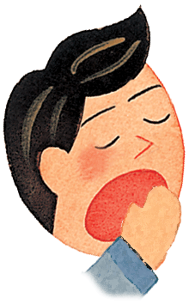
불면증이란?
불면증은 다음날 활동하는데 영향을 줄 정도로 양적, 질적으로 충분한 잠을 못 자는 상태를 말함.
불면증의 증상
  잠들기가 어렵다.
  자주 깨고 다시 잠들기 어렵다.
  새벽에 일찍 깬다.
  자고 일어나도 피곤이 풀리지 않는다.
Notes:
불면증이란 병명이 아니라 여러 원인에서 오는 증상입니다. 마치 두통, 복통 같은 것입니다.
불면증을 이루는 증상은 4가지로 구성됩니다. 어떤 증상이 주가 되던지 결국 다음날 활동을 하는데 지장을 느낄 정도로 충분한 잠을 자지 못하면 불면증이 라고 할 수 있습니다.

Slide 4
수면 패턴 비교 (정상수면 VS 불면증)
깨어있는 상태
깨어있는 상태
1단계
1단계
2단계
2단계
3단계
3단계
4단계
4단계
0
1
2
3
4
5
6
7
8
0
1
2
3
4
5
6
7
8
정상적인 수면패턴
수면장애 시

Slide 5

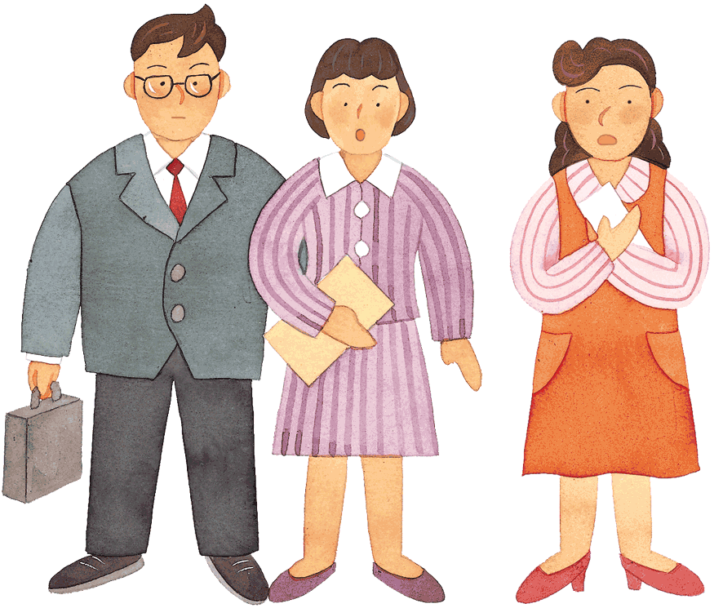
불면증은 얼마나 흔한가요?
성인의 세 명 중 1명
여성 > 남성
65세 이상에서는 더욱 증가
그러나, 실제로 병원을 찾는
사람은 전체 불면증 환자의
5% 수준
Notes:
3 명 중 1 명은 일생동안 한번 이상은 불면증을 겪게 될 정도로 매우
흔합니다.
▶ 여성이 남성보다 1.3배 정도 많습니다.
▶ 65세 이상이 되면 65세 이전에 비해 불면증이 1.5배 정도 많아
집니다.
▶ 한국에서는 5 명중 1 명이 주 3 회 이상 불면증을 겪는 것으로
조사된바 있습니다.
▶ 그런데 실제 불면증 환자 중 5%만 전문가를 찾는 것이 문제입니다.
이것은 아마도 불면증을 병으로 생각하지 않거나 아니면 병원을
찾아도 별 소용이 없을 것이라고 생각하기 때문인 듯 합니다.

Slide 6
잠을 못 자면 어떻게 되나요?

Slide 7
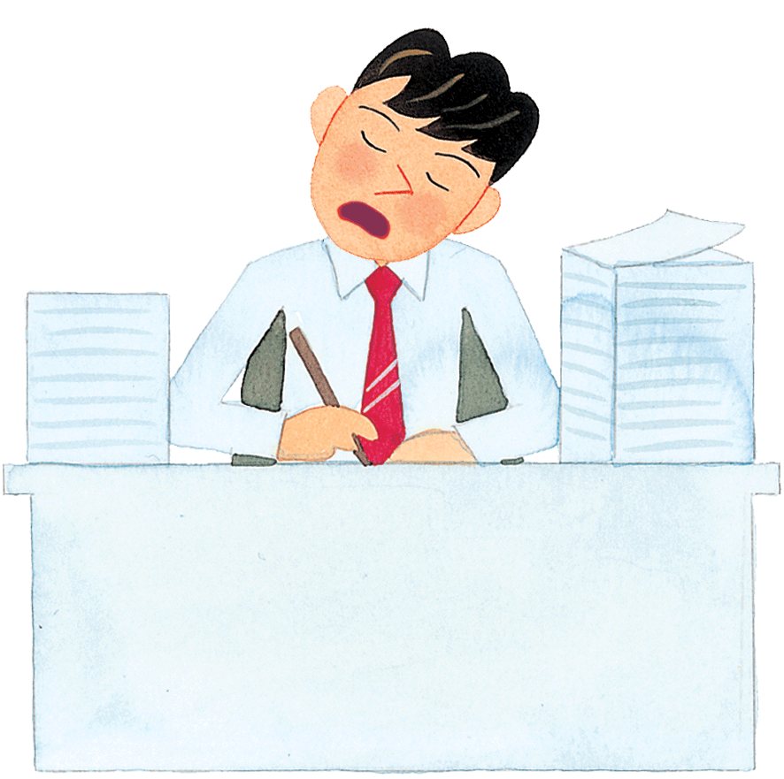

피로가 회복되지 않습니다.
피곤함
신체 기능 저하
신체적 질환 악화
Notes:
잠을 못자면 피로가 회복되지 않아서 낮에도 피곤하고 졸립니다. 그리고 잠을 못자면 여러가지 인체기능이 약해져서 갖가지 신체적 질환이 발생하거나 기존에 있던 질환이 악화됩니다. 그래서 결국은 병원을 가거나
약을 먹게 되고 때로는 보약을 먹게 되기도 하여서 돈도 많이 들게 됩니다.

Slide 8
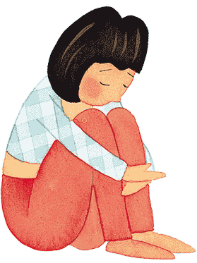
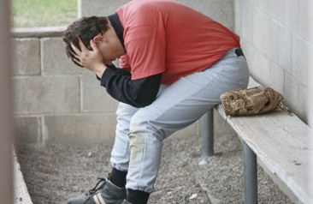
기억력, 집중력, 판단력이 떨어집니다.
정서도 불안정해집니다.
Notes:
잠을 못자면 기억력이나 집중력 등이 떨어집니다. 그러다 보니 마음도
불안해지고 안정적으로 원하는 일에 몰두할 수도 없습니다.

Slide 9
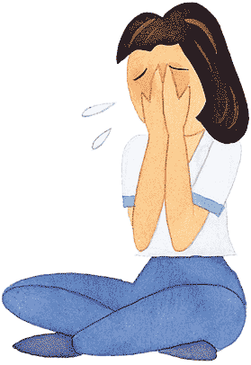

우울증, 불안장애 등이 발생할 수 있습니다.
알코올과 같은 약물의존장애도 생길 수 있습니다.
Notes:
블면증이 오래될 경우 약 50%에서 나중에 우울증으로 발전한다고
합니다. 그리고 잠이 오지 않으니까 이로 인해 잠을 잘 목적으로 술을
자주 마시거나 무분별하게 약을 많이 복용하게 됩니다. 이것이 오래되면 알코올 중독이나 약물중독 같은 심각한 문제를 일으키게 됩니다.

Slide 10
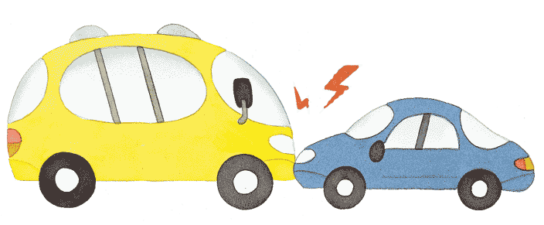
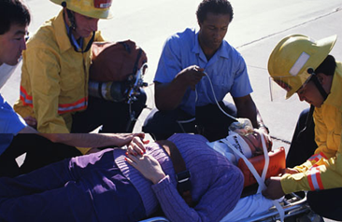
졸리고 피곤하기 때문에
교통사고 등의 사고 위험이 높습니다.
Notes:
졸음과 피로는 현대와 같은 복잡한 사회에서는 교통사고와 같은 대형
사고를 유발하기도 합니다. 소련의 체르노빌 원전사고나 미국 우주왕복선 챌린져호 폭파도 원인을 밝혀 보니까 근무자의 수면부족에서 비롯한 것으로 밝혀졌습니다.

Slide 11
불면증에 대한 흔한 오해

Slide 12
불면증에 대한 오해
불면증은 술 한잔 마시고 자면 해결된다.
수면제는 중독되므로 먹어서는 안 된다.
하루에 잠은 8시간은 자야 한다.
나이가 들면 잠이 없어진다.
불면증은 전문적인 치료가 필요 없다.
Notes:
사람들이 흔히 잘못 생각하고 있는 불면증에 대한 생각입니다. 이럴 것들이 과연 맞는 말인지를 알아보겠습니다

Slide 13
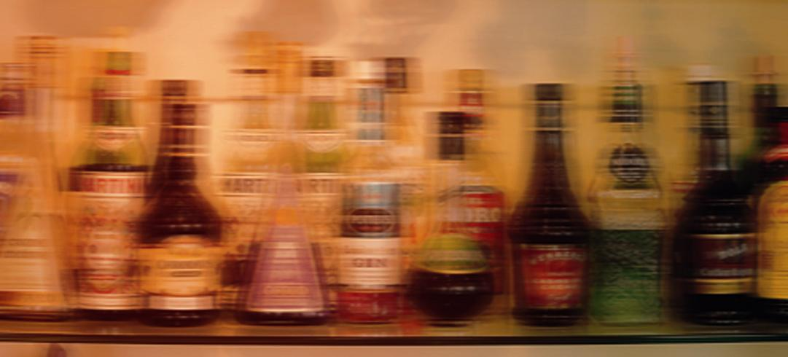
잠이 안 올 때는 술 한잔?
알코올은 깊은 잠을 방해한다.
술을 마시고 자면 새벽에 일찍 깬다.
간질환, 위장질환, 심장질환, 중독을 일으킨다.
술이 수면제를 대체할 수 없다!!!
Notes:
잠이 안오면 술을 한잔하고 자면 된다고 생각하는 분들이 많습니다.
그러나 술은 여러가지 면에서 수면에 좋지 못합니다.
첫째, 잠은 1단계에서 4단계까지 깊이에 따라 구분할 수 있습니다.
술을 마시고 자면 이중 깊은 잠이라고 할 수 있는 3단계 및 4단계 잠을 줄입니다. 따라서 깊은 잠 즉 숙면을 못하기 때문에 자고 나도
피곤합니다.
둘째, 술을 마시면 새벽에 일찍 깹니다.(술이 분해되면서 rebound 로 잠이 깹니다)
셋째, 잠을 자기 위한 지속적인 음주는 간질환, 위장질환, 심장질환은 물론 알코올 중독과 같은 정신질환 등 심각한 문제를 일으킵니다.
따라서 결코 술은 수면제의 대용이 될 수 없습니다. 어떤 의미에서는
술을 먹는 것보다는 수면제를 먹는 것이 건강에 휠씬 덜 해롭다고
하겠습니다

Slide 14

수면제는 중독이 되므로 먹어서는 안 된다?
여러 종류의 수면제가 존재.
  각 환자에 맞는 수면제를 사용해야 함.
수면제 남용도 문제지만,
무조건 기피하는 것도 문제.
의사의 처방에 따른 적절한 사용이
치료에 도움이 된다.
Notes:
수면제는 중독이 되기 때문에 먹어서는 안된다고 합니다. 그러나 수면제만 하더라고 여러 종류가 있습니다. 그리고 환자의 증상과 원인, 나이등에 따라 다른 수면제가 처방 됩니다.
요즘은 수면제중 일부는 중독이나 습관성의 위험도 상당히 개선되었습니다. 환자에 따라서는 적절한 수면제 또는 수면보조제를 선택한다면 불면증의 고통도 줄이고 치료를 하는 데 훌륭한 보조수단으로 쓸 수 있습니다.
잠이 안온다고 수면제에 매달리는 것은 물론 문제입니다. 그러나 중독이 무섭다고 무조건 약을 먹지 않고 버티는 것 역시 현명하지
못합니다.수면제는 의사의 처방에 따른 적절한 사용만 한다면 치료에 도움이 됩니다.

Slide 15
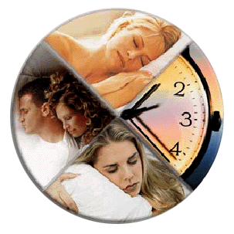
하루에 8시간은 자야 한다?
수면의 양
  얼마나 오래 자야 하는가는 개인마다 다르다.
수면의 질
  깊은 잠을 많이 잘 수록 피로회복에 도움된다.
다음날 활동하는데 지장이
없을 정도로 자면 충분하다.
Notes:
평균적으로는 하루에 7시간 내지 8시간 정도를 자는 사람이 많습니다. 그러나 사람에 따라 하루 4시간 부터 10시간까지 필요한 수면의 양은 다릅니다. 수면은 단계에 따라 깊이가 있으며 깊은 잠을 자게 되면 조금만 자도 피로가 풀릴 수가 있습니다. 그래서 하루에 몇시간을 자야지만 정상이라라고 말할 수는 없습니다. 다음날 활동하는 데 지장이 없을 정도의 잠이면 충분합니다.

Slide 16
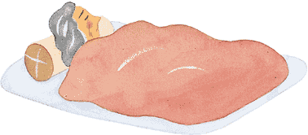
나이가 들면 잠이 없어질까요?
전체 필요한 수면 시간은 나이가 들어도 크게 변하지 않는다.
밤잠이 충분하지 못하면 낮에 졸리게 된다.
노년기 불면증은 신체적, 정신적 질환에 의한 경우가 많다.
원인을 밝혀 치료하는 것이 중요합니다.
Notes:
나이가 들면 잠이 줄어든다고 알려져 있습니다. 실제로 노인의 경우 밤잠은 줄어들고 또한 나이가 들수록 깊은 잠이 줄고, 자주 깨는 경향이 있습니다.
그러고 이러한 영향으로 인해 낮잠이 늘어납니다. 그래서 결국 밤잠과 낮잠을 다 합치면 젊은 사람들과 별로 차이가 나지 않습니다. 즉 나이가 들어도 필요한 수면시간은 별로 줄지 않습니다.
나이가 들면 저녁에 일찍부터 졸리고, 새벽에 일찍 일어나게 됩니다.
대개 65세가 넘으면 평균 90분 정도 잠자는 시간이 앞당겨집니다.
노년기의 정상적인 생리 변화로 수면 유지와 숙면이 어려워지고, 수면리듬이 앞당겨지는 경향이 있습니다만 일상 생활에 지장을 주거나 맞지 않는 것은 치료를 통해 도움이 될 수 있습니다.
노년기 불면증의 가장 큰 특징은 젊은 성인에 비해 이차성 불면증 즉
신체질환이나 정신질환에 의해 생기는 불면증이 많다는 것입니다. 따라서 노년기일수록 “나이가 많으면 원래 잠을 못 자는 거야”라고 그냥
넘어가서는 안되며 병원을 방문하여서 정확한 원인을 찾아보고 이에 따라 원인에 대한 치료를 해야 합니다. 그렇지 않을 경우에 적절한 치료도 안되며 병을 키우는 수가 있습니다.

Slide 17

불면증은 전문적인 치료가 필요 없다?
치료하지 않으면 불면증은 만성화 될 수 있다.
우울증과 같은 정신질환을 유발할 수도 있다.
원인에 따른 다양하고 전문적인 치료가 필요합니다.
Notes:
▶ 불면증은 매우 다양한 원인에 의해 발생합니다.
▶ 적절히 치료하지 않으면 만성화되거나 우울증과 같은 정신질환을
유발할 수 있습니다.
▶ 불면증에 대한 자가 치료나 의사의 처방 없이 약을 사용하는 것은
불면증을 악화시킵니다.
▶ 불면증은 원인에 따른 다양하고 전문적인 치료방법이 필요합니다.

Slide 18

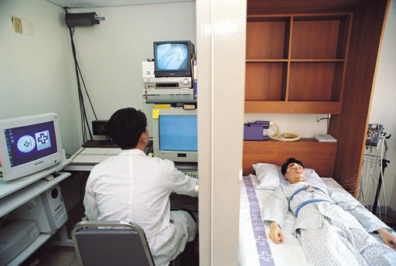
불면증은 원인을 밝히는 것이 중요
Notes:
불면증의 원인을 밝히기 위해서는 먼저 전문가와 자세한 상담을 하는 것이 필요합니다. 그리고 환자에 따라서는 수면다원검사와 같은 정밀
검사를 받는 것이 필요하기도 합니다.

Slide 19
불면증은 왜 생기나요?
신체질환
심리적, 사회적
스트레스
행동적 원인
관절염, 심장병,
만성 신부전,고혈압, 폐경, 임신, 천식,
감염, 뇌졸중……
정신생리적 불면증,
불량한 수면 위생,
과도한 낮잠……
불면증
정신의학적 질환
약물
특정수면질환
우울증, 불안장애, 조현병, 약물남용, 치매……
알코올, 진통제,
부신피질 호르몬제, 기관지 확장제,
혈압강하제, 니코틴, 갑상선 호르몬제...
주기적 사지 운동증,
하지불안증후군,
수면무호흡증,
코골이……

Slide 20
잠 못 드는 사람들이
흔히 하는 오류
Notes:
▶ 밤만 되면 잠을 잘 잘 수 있는 궁리를 한다.
▶ 밤만 되면 잠이 안 오면 어떻게 하나 걱정을 한다.
▶ 오는 잠을 놓치지 않기 위해 일찍부터 잠잘 준비를 한다.
▶ 아침에 되어도 못 잔 잠을 보충하려고 늦게 까지 누워있다.
▶ 몸을 피곤하게 하기 위해 밤에도 운동이나 다른 활동을 많이 한다.
하나씩 살펴보면..다음

Slide 21
밤만 되면 잠을 잘 잘 수 있는 궁리를 한다.
밤만 되면 ‘잠이 안 오면 어떻게 하나’ 걱정을 한다.
오는 잠을 놓치지 않기 위해 일찍부터 잠 잘 준비를 한다.
자려고 애를 쓸 수록 잠은 달아납니다.
잠에 대해 집착하지 마십시오.
잠에 대한 걱정을 하기 보다는 낮에 맑은 정신으로 깨어
있도록 노력하십시오.
오랫동안 누워있는 것이 불면증을 악화시킵니다.
일정한 시간에만 누우세요.
Notes:
불면증이 잠은 자려고 애쓰면 도망갑니다. 먼저 잠을 자야겠다는
생각을 떨쳐 버려야 합니다.
▶ 잠에 대한 걱정을 하기 보다는 낮에 깨어 있도록 노력
하십시오.
▶ 오랫동안 누워 있는 것이 불면증을 악화시킵니다.
▶ 잠을 자기로 한 시간을 정해 놓고 이 시간 이외에는 눕지 마십시오.

Slide 22
아침이 되어도 못 잔 잠을 보충하려고 늦게 까지 누워 있는다.
몸을 피곤하게 하기 위해 밤에도 운동이나 다른 활동을
많이 한다.
일정한 시간에 일어나십시오.
자기 전에는 운동 대신 차분한 시간을 갖도록 합니다.
몸을 훈훈하게 할 정도의 가벼운 목욕은 수면에 도움이
됩니다.
Notes:
정해진 시간에 잠자리에 들고 정해진 시간에 반드시 일어나야 합니다.
곧잘 피곤하면 잠이 잘 온다고 생각하여 밤늦게 운동을 하거나 사우나,
쇼핑을 하기도 합니다. 그러나 지나친 활동은 몸을 흥분시켜서 잠을 방해합니다. 저녁시간에는 일상적인 활동과 휴식을 취하는 것이 좋습니다.
사우나는 좋지 못하지만 몸을 따뜻하게 할 정도의 샤워나 반신욕을 10분이내로 하는 것은 수면에 도움이 됩니다.

Slide 23
잠을 잘 자기 위한 생활 수칙?
편안한 잠자리
적당한 온도 (너무 춥거나 너무 덥지 않게)
어두운 환경
규칙적인 수면시간
규칙적인 운동
(되도록 저녁 전, 늦어도 잠들기 3시간 이내는 피함)
잠들기 전 6시간 이내에는 커피, 담배, 술을 피함
영양적으로 균형 있는 음식 적당량 섭취
(잠들기 전에 과식하거나 물을 많이 마시는 것을 피함)
낮잠 삼가. 꼭 필요한 경우에는 정해진 시간에 1시간 이내로
업무나 고민은 침실 밖에 두고 잠자리에 든다.

Slide 24
이럴 때는 전문가에게
매번 잠들기가 너무 힘들어 1시간 이상 걸릴 때
잠을 자려고 하면 온갖 생각이 떠올라 잠이 안 올 때
자다가 자주 깨고, 깨면 다시 잠들기 어려울 때
너무 일찍 일어날 때
자도 나도 잔 것 같지 않고 피곤할 때
이런 문제가 1개월 이상 지속될 때는
정신건강의학과로 찾아오시기 바랍니다.

Slide 25
경청해 주셔서 감사합니다.

